Slide 1
Vliv energetiky na životní prostředí regionů
Regionální energetické fórum
Ústí nad Labem, 5. 6. 2012
Pavel Zámyslický
Odbor energetiky a ochrany klimatu

Slide 2
Energetika
Ovzduší
Odpady
Voda
Klima
Krajina

Slide 3
Obecná východiska
SEK a SURPOL by měla v září projednat vláda (vazba na ostatní strategické dokumenty)
Vazba na budoucí energetický mix ČR (jádro, uhlí, plyn, OZE)
Otázka budoucí podpory OZE stále otevřena
Důraz na úspory energie a efektivitu (EPBD II)
Specifická otázka budoucího rozvoje českého teplárenství
Notes:
SEK a SURPOL by měly konečně dát jasnější představu o prioritách státu (alespoň do 2030). Je možné zmínit doporučení Pačesovy komise II.
MŽP podporuje vyvážený a diversifikovaný energetický mix s důrazem na ekonomickou stránku věci, energetickou bezpečnost i snižování negativního vlivu energetiky na životní prostředí a produkci emisí (možné zdůraznit protichůdnost některých cílů).
Zmínit peripetie se zákonem o POZE a současnou výši nákladů na podporu (cca 38 mld. Kč), za kterou nemohou OZE, ale …. regulatorní rámec.
Úspory obecně opomíjeny – nyní je patrný rozvoj zejména u budov – ZÚ/EPBD II, nutné cílit rovněž na výrobu a distribuci (derogace-rozvody tepla)
Dostupnost uhlí – omezená role státu – přesto by se měl pokusit o smír nebo zásah v rámci možností – podmíněno modernizací oboru

Slide 4
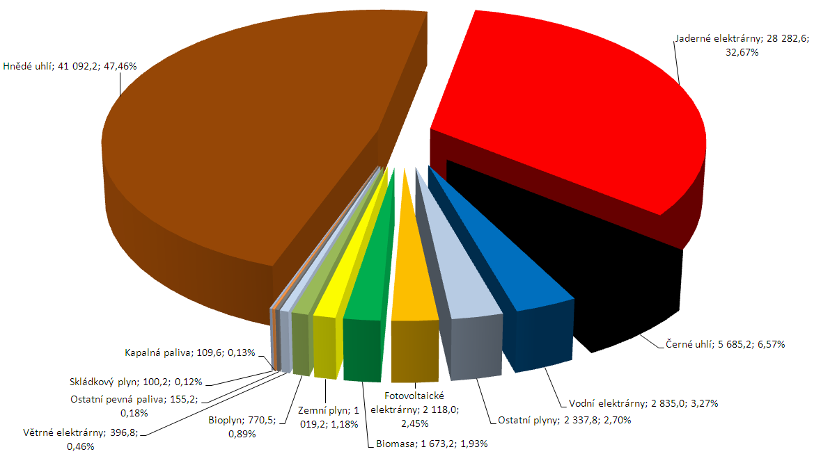
Podíl výroby elektrické energie v ČR
Notes:
- Energetika musí být bezpečná, z hlediska životního prostředí udržitelná, ekonomicky dostupná a efektivní. Energetika ČR by měla reagovat i na vývoj -na úrovni EU, zejména na některé důležité evropské dokumenty v této oblasti (Plán přechodu na nízkouhlíkové hospodářství do roku 2050, Energy Roadmap 2050, Směrnice o energetické účinnosti, Směrnice o energetické náročnosti budov, Směrnice o průmyslových emisích).
- Je jasné, že dojde k významné změně v energetickém mixu a současný vysoký podíl uhlí poklesne na úkor jádra, plynu a OZE

Slide 5
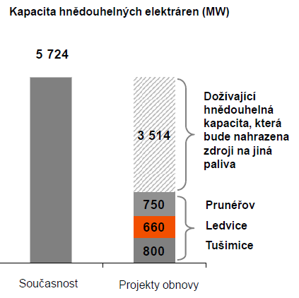
Postupná náhrada instalovaného výkonu HU elektráren
Notes:
- V současnosti činí instalovaný výkon hnědouhelných elektráren 5 724 MW. Podstatná část této instalované kapacity se nachází právě v tomto kraji. Současné projekty obnovy počítají s instalovaným výkonem 2 210 MW. Rozdíl těchto výkonů bude nutné nahradit.
- Načasování investic bude klíčové – nyní panuje taková nejistota, že se nestaví téměř vůbec. Pokud se cena elektřiny zvýší, může to vyvolat opětovný zájem. Jinak bude patrně muset do hry vstoupit stát i ekonomicky.

Slide 6
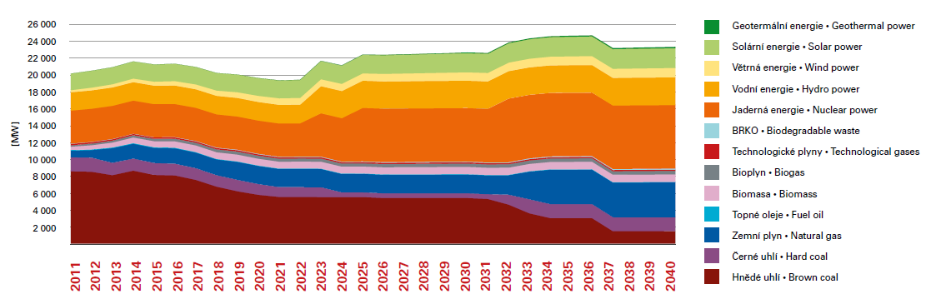
Jedna z variant budoucího rozvoje energetického mixu ČR
Notes:
Pokles uhlí – nárůst jádra a plynu (klasika)

Slide 7
Podpora přechodu na nízkoemisní energetiku
Národní plán investic (derogace) – povolenky zdarma na výrobu elektřiny výměnou za modernizaci infrastruktury a investic do nízkoemisních technologií
  Povolenky získá 44 provozovatelů
  Rozděleno cca 108 mil. povolenek
  Provozovatelé se zavázali investovat téměř 138 mld. Kč
  Investice by měly vést k roční úspoře cca 12 mil. tun emisí CO₂
Financování inovací a čistých technologií a energetických úspor z výnosu aukcí emisních povolenek (2013-2020)
  ZÚ II (veřejné, bytové a rodinné domy)
Stávající (do 2014) a nový OPŽP, OPPI
Uhlíková daň (mimo EU ETS)
Notes:
Investice do modernizace energetických zdrojů mohou vést ke splnění více legislativních požadavků na ochranu životního prostředí.
V současné době může veřejný sektor, díky aktivní bilanci, čerpat finanční prostředky z programu Zelená úsporám. K dispozici je zatím 200 mil. Kč. K dalšímu uvolňování finančních prostředků by podle odhadu mohlo dojít v průběhu července a října 2012. Dotacemi budou podporovány budovy sociálního, školského či kulturního sektoru, tedy především školy a mateřské školky, pečovatelské domy pro seniory nebo zdravotnická zařízení. Dotace na zateplení veřejných budov lze čerpat i z 35. výzvy Operačního programu Životní prostředí prioritní osy 3., oblast podpory 3.2. (Realizace úspor energie a využití odpadního tepla u nepodnikatelské sféry).
Od 1. června do 31. srpna 2012 jsou také přijímány žádosti o podporu v rámci prioritní osy 2 - Zlepšování kvality ovzduší a snižování emisí. Alokace finančních prostředků na schválené projekty v této výzvě je vyhlášena ve výši 4,5 mld. Kč (min. 1 mld. Kč je určena pro projekty realizované na území Moravskoslezského kraje).

Slide 8
Energetika a klima
Post-Durban
Cíl k roku 2020
Low Carbon Roadmap - 2030-2050
Energy Roadmap (MIX) 2030 - 2050
Příprava 3. období v EU ETS
Návrh Energy Efficiency Directive
Energy Taxation Directive
Nový rozpočtový rámec EU
(2014-2020)
Notes:
8

Slide 9
Ochrana ovzduší

Slide 10
Emisní limity podle směrnice o průmyslových emisích 2010/75/EU
Zdroj: OTE
Spalovací zařízení | Položka | Emise [mg/m³]
 |  | SO₂ | NOx | TZL
Teplárna s granulačními kotli a tepelným příkonem 100-300 MWt | Současný emisní limit (podle NV č. 146/2007 Sb.) | 1 700 | 650 | 100
 | Emisní limit od 1. 1. 2016 (podle směrnice 2010/75/EU) | 250 | 200 | 25
Elektrárna s granulačními kotli a tepelným příkonem nad 300 MWt | Současný emisní limit (podle NV č. 146/2007 Sb.) | 500 | 650 | 100
 | Emisní limit od 1. 1. 2016 (podle směrnice 2010/75/EU) | 200 | 200 | 20
Notes:
Směrnice o průmyslových emisích výrazně ovlivní provoz obzvláště velkých spalovacích zařízení v ČR. V této souvislosti lze předpokládat snížení instalovaného výkonu zdrojů o cca 3200 MWe mezi lety 2012 a 2025 (3800 MWe mezi lety 2016 a 2025) a snížení předpokládané maximální roční výroby elektřiny netto o cca 10,9 TWh mezi výrobou let 2012 a 2025 (13,5 TWh mezi 2015 a 2025).
Směrnice bude mít rovněž vliv na oblast CZT. Odstavení teplárenských zdrojů nebo výrazné navýšení cen tepla z CZT může představovat z regionálního hlediska velké riziko.

Slide 11
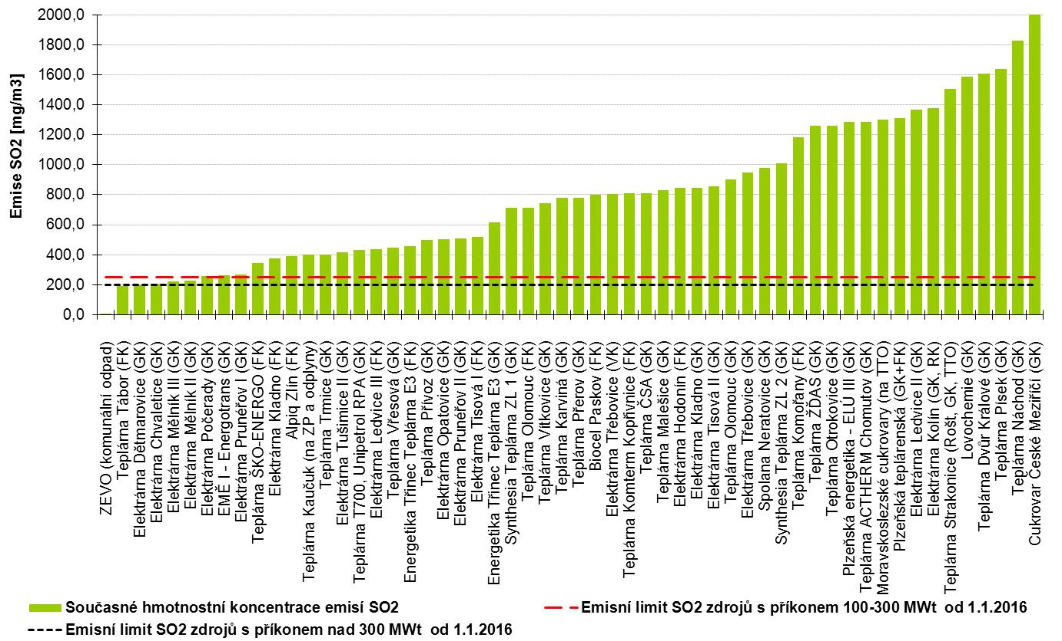
Plnění emisních limitů SO₂ podle směrnice 2010/75/EU
Zdroj: OTE
Notes:
V případě energetiky (s příkonem nad 50 MW) jsou popsány BAT v BREF „Velká spalovací zařízení“ (Large Combustion Plants – LCP), u kterého byl v roce 2011 zahájen proces revize. Podle dosavadních zkušeností lze očekávat, že revize bude trvat minimálně 2 - 3 roky (v pracovní skupině na úrovni EU je i expert ČR nominovaný průmyslem). ČR se aktivně na revizi BREF LCP podílí.
Frekvence revize je standardně každých 8 let.
Revidovaný dokument bude strukturou odpovídat požadavkům IED, tzn. bude obsahovat i tzv. „Závěry o BAT“, jejichž schválení bude mít přímý dopad do povolovacího procesu. Hodnoty emisních limitů v „Závěrech o BAT“ u revidovaného BREF LCP nelze v současnosti přesně určit.

Slide 12
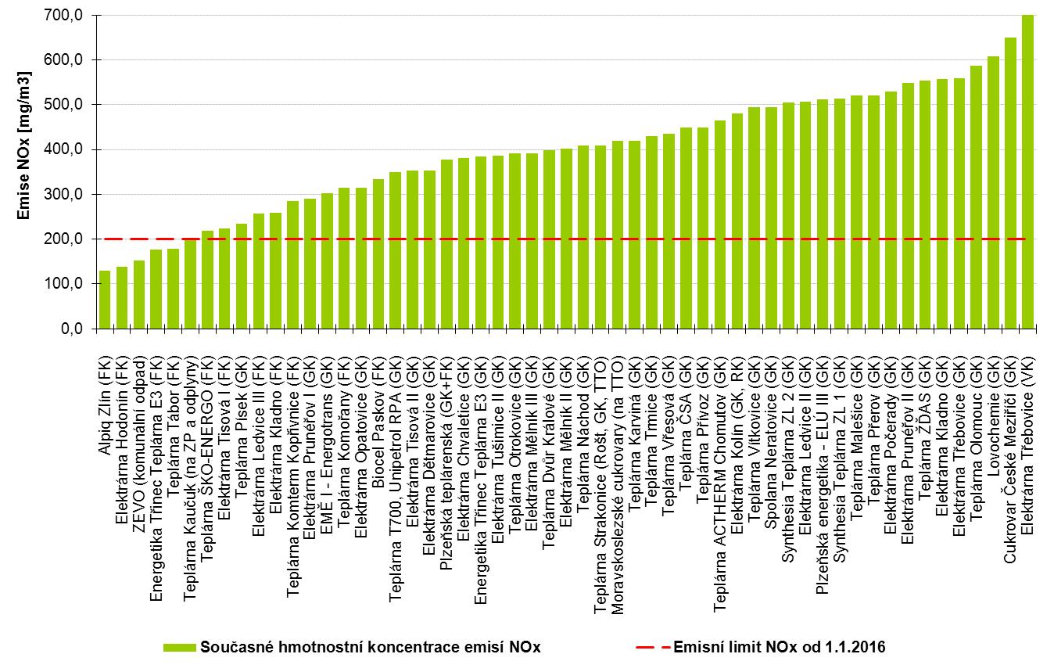
Plnění emisních limitů NO_{x} podle směrnice 2010/75/EU
Zdroj: OTE
Notes:
Jak je z uvedených grafů patrné, většina spalovacích zařízení v ČR v současné době limity stanovené směrnicí nesplňuje.

Slide 13
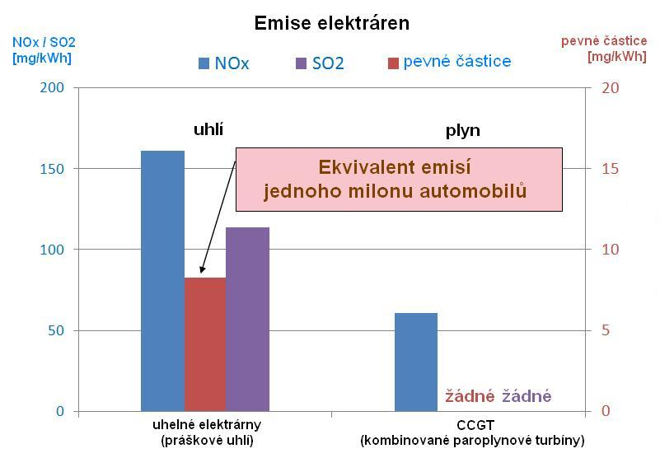
Zdroj: ENA
Notes:
Jedním z těchto zdrojů může být i plyn.
Plynové zdroje plní už v současné době emisní limity, které budou platné až po roce 2016, respektive těchto hodnot mnohdy ani nedosahují. Emise z plynových zdrojů jsou až 50 krát nižší než ze zdrojů založených na uhlí.
Např. při stejné konečně spotřebě tepla klesnou emise tuhých látek (prach) o cca 95% původní hodnoty, emise SO₂ o cca 85%, emise CO₂ pak o cca 33% původní hodnoty.
Plynové elektrárny navíc poskytují možnost rychlé regulace, umožňující poskytovat podpůrné služby nutné k zajištění stability elektrizační soustavy.

Slide 14
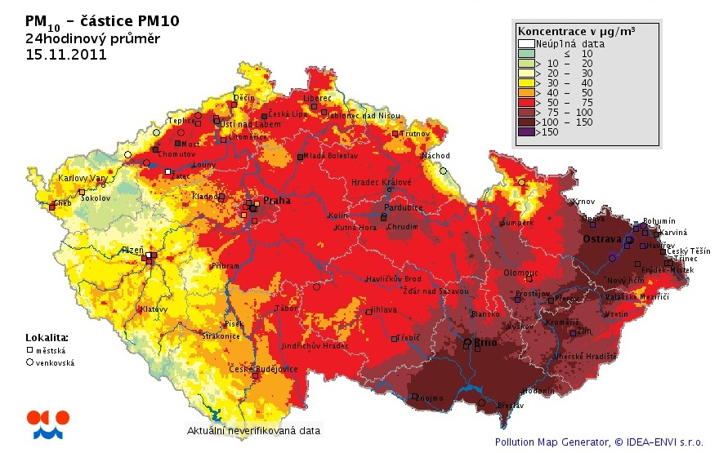
Notes:
Úrovně PM10 v roce 2011 (nejvyšší 24hod. koncentrace PM10).

Slide 15
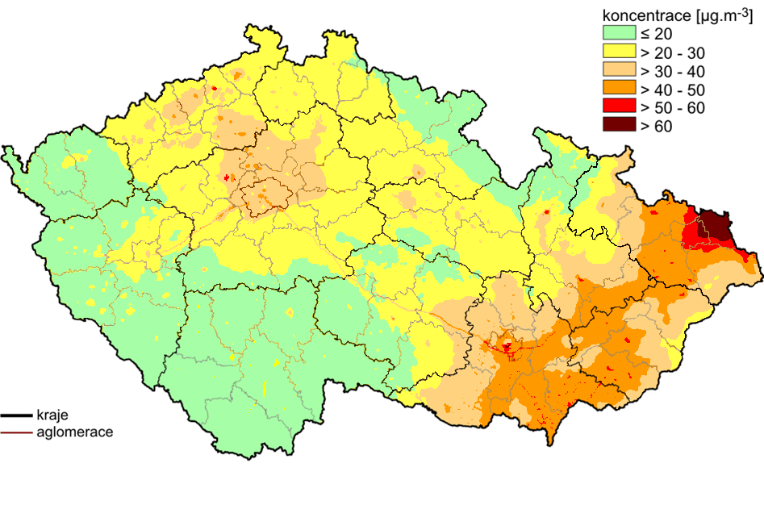
Notes:
Předpokládaná nejvyšší 24 hod. koncentrace tuhých znečišťujících látek (PM10) v ovzduší pokud by při vytápění bylo uhlí nahrazeno plynem.
Na následující mapě je uveden stupeň znečištění ČR dle jednotlivých regionů po náhradě uhlí plynem. Je zřejmé, že emisemi nezatížená území by se výrazně rozšířila nejen na celé jižní Čechy ale i velkou část západních Čech a části východních Čech. Úlevu by samozřejmě i v nejproblematičtějších regionech, tedy v Ústeckém a Moravskoslezskem kraji.

Slide 16
DĚKUJI ZA POZORNOST

Slide 17


